Slide 1

TRƯỜNG TIỂU HỌC LÊ NGỌC HÂN
TIẾNG VIỆT LỚP 2

Slide 2

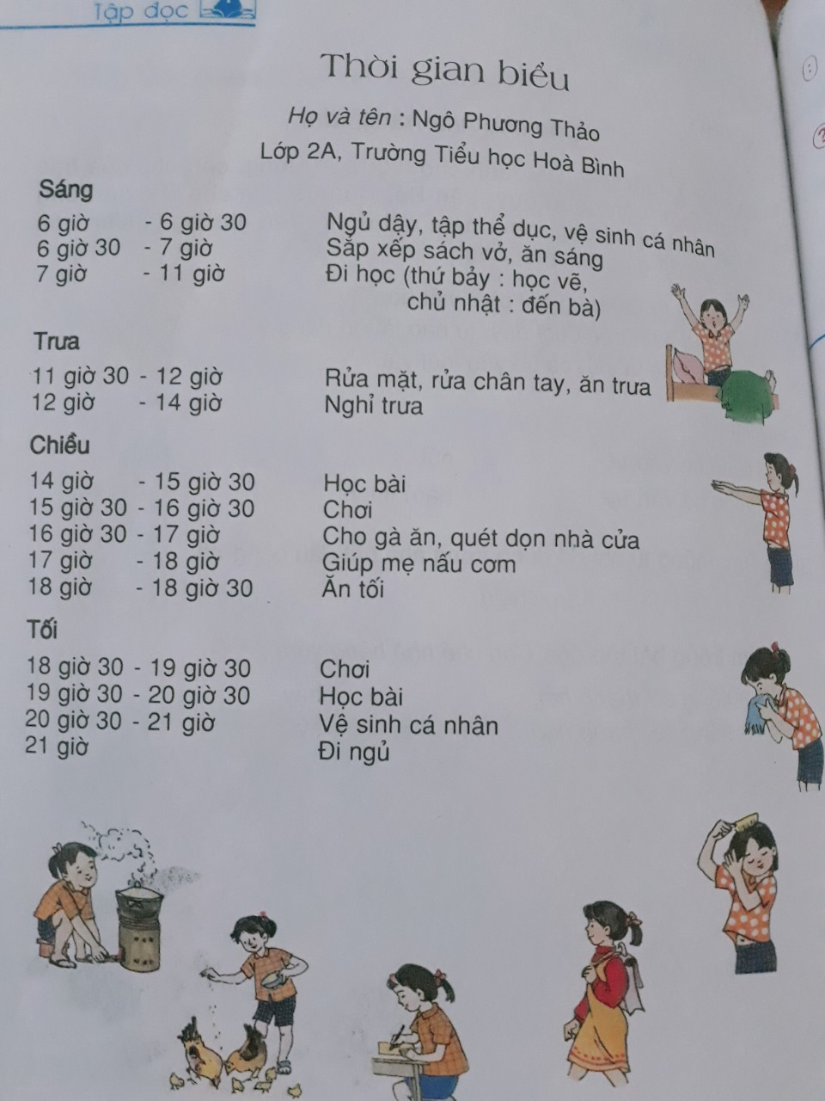

Kiểm tra bài cũ:
Thời gian biểu
Đây là thời gian biểu của ai?
Đây là thời gian biểu của bạn Ngô Phương Thảo, học sinh lớp 2A, Trường Tiểu học Hòa Bình.

Slide 3

Thời gian biểu
Kiểm tra bài cũ:
Phương Thảo ghi các việc cần làm vào thời gian biểu để làm gì?
Để bạn nhớ việc và làm các việc một cách thong thả, tuần tự, hợp lí, đúng lúc.

Slide 4

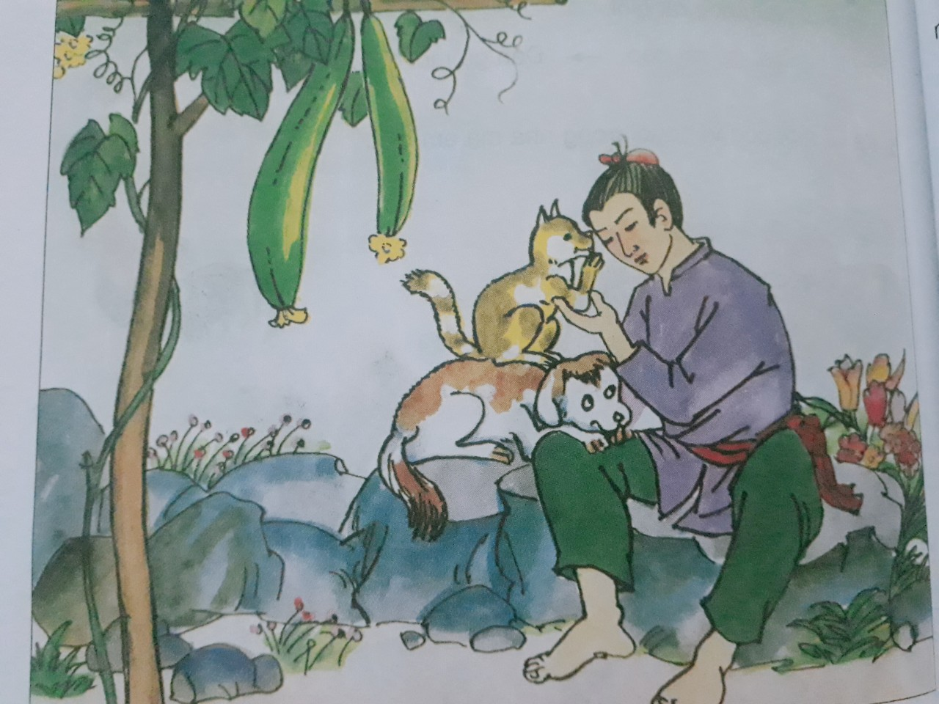
Em thấy những gì ở bức tranh này?

Slide 5
Tập đọc
Tìm ngọc

Slide 6


Luyện đọc câu

Slide 7
1. Luyện đọc:
tr
uốt
đánh tráo
nuốt
oạm
rỉa
ngoạm
ịt
rỉa thịt

Slide 8

*Ngắt nghỉ câu dài:
- Xưa/ có chàng trai thấy một bọn trẻ định giết con rắn nước/ liền bỏ tiền ra mua,/ rồi thả rắn đi. // Không ngờ/ con rắn ấy là con của Long Vương. //
- Mèo liền nhảy tới/ ngoạm ngọc/ chạy biến. //
-Nào ngờ,/ vừa đi một quãng thì có con quạ sà xuống/ đớp ngọc/ rồi bay lên cao.//

Slide 9

Tuần 17: Tìm ngọc
Bài tập đọc có mấy đoạn?
Có 6 đoạn
Đoạn 1: Từ Xưa có chàng trai......ngọc quý.
Đoạn 2: Từ Có người thợ kim......đi tìm ngọc.
Đoạn 3: Từ Đến nhà thợ kim......tìm được.
Đoạn 4: Từ Ra về......lấy lại.
Đoạn 5: Từ Lần này......trả lại ngọc.
Đoạn 6: Còn lại.

Slide 10
Đọc nối tiếp đoạn

Slide 11

Luyện đọc
Tìm hiểu bài
Long Vương
nuốt
ngoạm
Thợ kim hoàn
đánh tráo
Đánh tráo
rỉa thịt

Slide 12

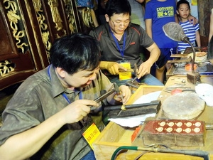
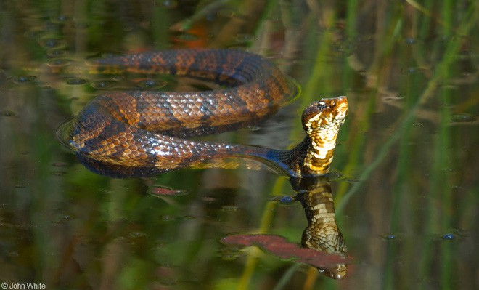
Thợ kim hoàn
Rắn nước

Slide 13
Luyện đọc nhóm 4

Slide 14
Do đâu chàng trai có viên ngọc quý ?
Do cứu con rắn nước, con rắn là con của Long Vương nên Long Vương tặng anh viên ngọc quý
Ai đã đánh tráo viên ngọc quý?
Người thợ kim hoàn đã đánh tráo viên ngọc

Slide 15
Ở nhà người thợ kim hoàn, mèo đã làm gì để lấy được ngọc?
Mèo bắt chuột phải đi tìm ngọc và chuột đã tìm thấy
Khi ngọc bị cá đớp mất, chó mèo làm cách gì để lấy lại?
Chó mèo rình bên sông thấy người câu được cá nuốt ngọc thì mèo nhảy tới ngoạm ngọc đi.

Slide 16

Khi bị quạ cướp mất chó, mèo đã làm gì để lấy lại?
Mèo nằm phơi bụng giả chết để lừa quạ lấy lại ngọc.
Khi chó và mèo mang ngọc về nhà thì thái độ chàng trai ra sao?
Chàng trai vô cùng mừng rỡ, thêm yêu quý 2 con vật.
Tìm từ trong bài khen mèo và chó?
Thông minh và tình nghĩa

Slide 17
Bài đọc giúp ta hiểu điều gì?
Chó mèo là những con vật nuôi trong nhà rất tình nghĩa

Slide 18


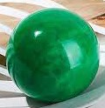
Luyện đọc lại

Slide 19

Dặn dò:
Đọc bài nhiều lần, kể cho gia đình nghe câu chuyện.
- Chuẩn bị bài học sau

